Slide 1
Proyecto final modulo de fundamentos
Diego Samudio Makaia

Slide 2
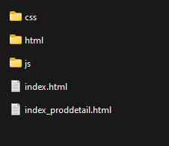
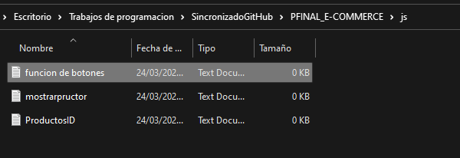
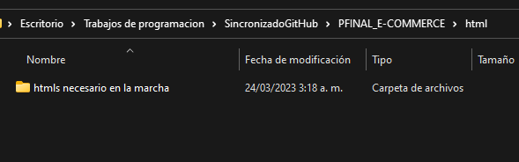
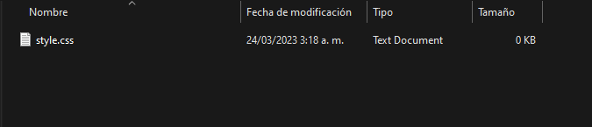
Indicar estructura de carpetas y archivos

Slide 3

Indicar si usuario recursos externos / librerias o frameworks . No tengo claro como es el uso de los frameworks, no entendi

Slide 4
Como imprementaria - Consumir una lista de productos desde un JSON-serve
Obtener el JSON con HTTP GET
Analizar el JSONJ con JSON.pase()
Recorrer en el JS el la lista con forEach()
En resumen se utiliza fetch() para obtener el archivo JSON desde el servidor y JSON.parse() para analizarlo y convertirlo en un objeto JavaScript. Luego, se utiliza forEach() para recorrer la lista de productos y mostrarlos en la consola o en la página HTML.
Notes:
Para consumir una lista de productos desde un JSON-server para HTML o JS, puedes seguir los siguientes pasos:
Obtener el JSON: primero, debes obtener el archivo JSON que contiene la lista de productos desde el servidor. Puedes hacer esto usando una solicitud HTTP GET al servidor, que devolverá el archivo JSON.
Analizar el JSON: una vez que hayas obtenido el archivo JSON, debes analizarlo para convertirlo en un objeto JavaScript. Puedes hacer esto usando el método JSON.parse().
Recorrer la lista de productos: una vez que tengas el objeto JavaScript que contiene la lista de productos, debes recorrerlo para mostrar cada uno de los productos. Puedes hacer esto usando un bucle for o utilizando los métodos de iteración disponibles en JavaScript, como forEach().
Mostrar los productos: finalmente, debes mostrar cada uno de los productos en la página HTML o en la consola de JavaScript. Puedes hacer esto creando elementos HTML dinámicamente con JavaScript y agregándolos a la página, o simplemente mostrando la información en la consola.
ejemplo de cómo hacer esto en JavaScript:
// Obtener el JSON desde el servidor
fetch('ruta/al/json')
.then(response => response.json())
.then(data => {
// Analizar el JSON para convertirlo en un objeto JavaScript
const productos = JSON.parse(data);
// Recorrer la lista de productos y mostrarlos
productos.forEach(producto => {
console.log(producto.nombre, producto.precio);
// o
const productoElement = document.createElement('div');
productoElement.innerHTML = `
<h3>${producto.nombre}</h3>
<p>${producto.descripcion}</p>
<p>${producto.precio}</p>
`;
document.body.appendChild(productoElement);
});
})
.catch(error => console.error(error));
En este ejemplo, se utiliza fetch() para obtener el archivo JSON desde el servidor y JSON.parse() para analizarlo y convertirlo en un objeto JavaScript. Luego, se utiliza forEach() para recorrer la lista de productos y mostrarlos en la consola o en la página HTML.

Slide 5
En la página principal, Filtrar por categoría de productos desde la página principal:
Para poder filtrar por categoría agregaría un botón con la función de Get by Class para usar el ID en algo mas especifico]

Slide 6
Debe permitir la opción de agregar a favoritos.
Agregaría un botón de corazón en el card para que así se agregue a favoritos y que el botón solo aparezca cunado el mouse pasa encima de la imagen y no del card (Hover img y Button)

Slide 7
Usuario debe tener la oportunidad de eliminar el producto de favoritos.
agregando en el top bar el carrito para asi poder darle la X (button) de borrar lo que este en esa fila del array. Mientras que los demás permaneceran hasta que se borren

Slide 8
Agregar productos al carrito
En el card agregaría el botón (+) y que un Java script lo escuche para que escuche el evento y lo muestre en lo que se desplegara del header de carrito

Slide 9
El botón "Process To Checkout" debe abrir un formulario, donde permita ingresar: nombre, dirección y teléfono.
Le agregaria un (a con ref) a la imagen del icono para que me lleve a un index mas limpio donde se recolecten los datos para finalizar la compra

Slide 10
Al presionar el botón "Buy Now" debe guardar la compra en un array de compras dentro del Json-Server
El botón buy now debe tener la fuincion de agarrar todos los IDS únicos del carrito o crear uno con ID + math random
Obtener el JSON para agregar la compra al array de compras con HTTP GET
Analizar el JSON con JSON.parse()
Despues con el método push esto se agrega al array de compras
Notes:
agrega un identificador único al producto al momento de comprarlo. Luego, se obtiene el archivo JSON desde el servidor, se analiza y se agrega la compra al final del array de compras. Finalmente, se guardan los cambios en el servidor mediante una solicitud HTTP PUT y al final si se desea se borra el array de compras

Slide 11
En una página adicional de administrador, permitir al usuario:
a. Ver productos actuales, b. Modificar un producto, c. borrar un producto, y d. crear un nuevo producto e. usando JSON-server ver lista de compras de usuarios
Notes:
Ver productos actuales
A ref en icono de persona con opción de cambiar a cuenta de usuario
Solicitar token único de administrador para permitir que redirija a una pagina donde hayan una listas de productos directa que permita
b. Modificar un producto,
Con botones de edit y edite el array
c. borrar un producto,
Con botón de borrado
d. crear un nuevo producto
Con botón de + y solicite nuevos datos
e. usando JSON-server ver lista de compras de usuarios
Obtener la lista de compras desde session storage, filtrará las compras del usuario con ID 1 y mostrará estas compras en la consola.
En resumen, para ver la lista de compras de usuarios almacenados en session storage o local storage usando JSON-server, debes guardar la lista de compras en session storage o local storage, crear un archivo JSON con los datos de los

Slide 12
Definiciones

Slide 13

a. Funciones (arrow functions) =
Notes:
El arrow function es una funcion de un solo parametron en el cual no hay que escribir parentesis de ningun tipo , tampoco es necesario escribir las llaves y eso se puede hacer cuando la funion es de una sola linea y me puede regresar un valor , para esto usa el arrow (de allo su nombre) =>

Slide 14
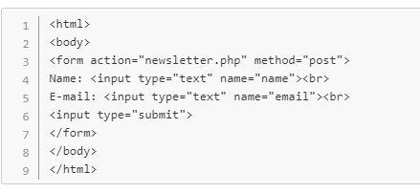
b. Peticiones HTTPs (GET, POST, PUT, PATCH, delete) =
Notes:
GET. Es el método de petición HTTP más utilizado con diferencia. Una petición GET solicita al servidor una información o recurso concreto. Cuando te conectas a un sitio web, tu navegador suele enviar varias peticiones GET para recibir los datos que necesita para cargar la página.
POST. Tu navegador utiliza el método de petición HTTP POST cuando necesita enviar datos al servidor. Por ejemplo, si rellenas un formulario de contacto en un sitio web y lo envías, estás utilizando una petición POST para que el servidor reciba esa información.
PUT. Las peticiones PUT tienen una funcionalidad similar a la del método POST. Sin embargo, en lugar de enviar datos, utilizas las peticiones PUT para actualizar información que ya existe en el servidor final.
El método PATCH es utilizado para aplicar modificaciones parciales a un recurso.
Segundo ejemplo para post : Las peticiones POST suelen emplearse con formularios digitales. Abajo encontrarás el ejemplo de un formulario que recoge un nombre y una dirección de correo electrónico y lo envía al servidor por medio de POST:

Slide 15
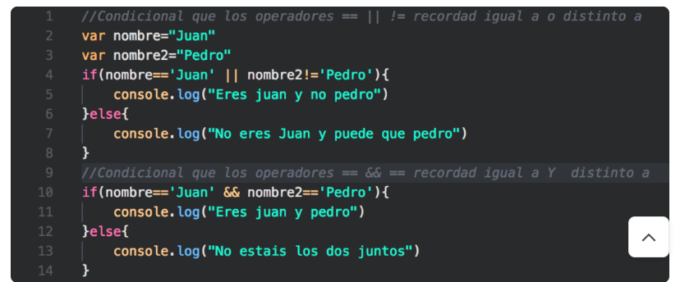
c. Condicionales =
Notes:
Los condicionales son estructuras que permiten elegir entre la ejecución de una acción u otra. Son una condición, como bien indica su nombre, así que podemos pensar en ellos como si fueran el “si” condicional que usamos dentro de una frase.
IF
ELSE IF

Slide 16
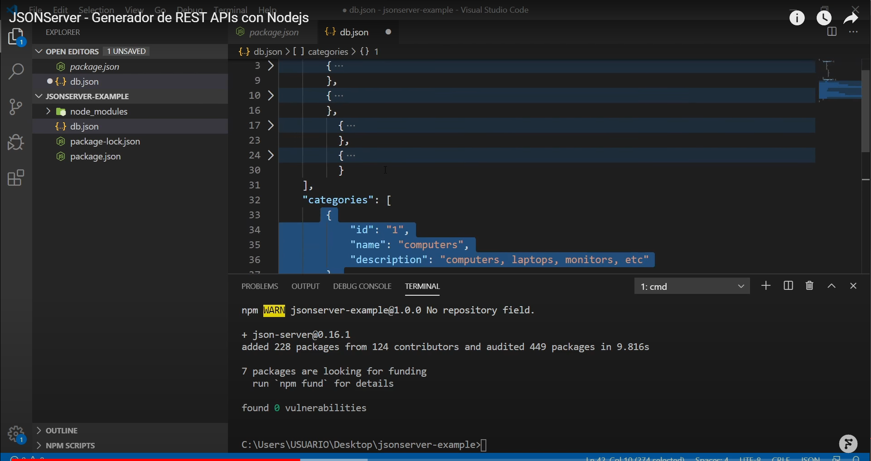
d. JSON-server =
Notes:
SON Server es un modulo de npm o Nodejs que te permite crear un servidor Web con una REST API al instante para poder ser usado desde aplicaciones cliente como aplicaciones web o aplicaciones móviles
Tipo como una fakerest API
Se usa cuando se quiere usar información del back en en el front end .
El comando nos crea el archivo.package
Para usarlo se crea con el copmando terminal integrate
Los comandos se usan en la terminal por node

Slide 17
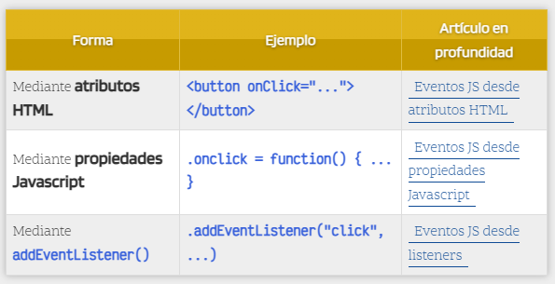
e. Eventos =
Notes:
Un evento se puede catalogar como unaaccion que realiza el usuario, hay características my variadas para esto Click de ratón del usuario sobre un elemento de la página
Pulsación de una tecla específica del teclado
Reproducción de un archivo de audio/video
Scroll de ratón sobre un elemento de la página
El usuario ha activado la opción «Imprimir página»
Ejemplitos de los eventos click

Slide 18
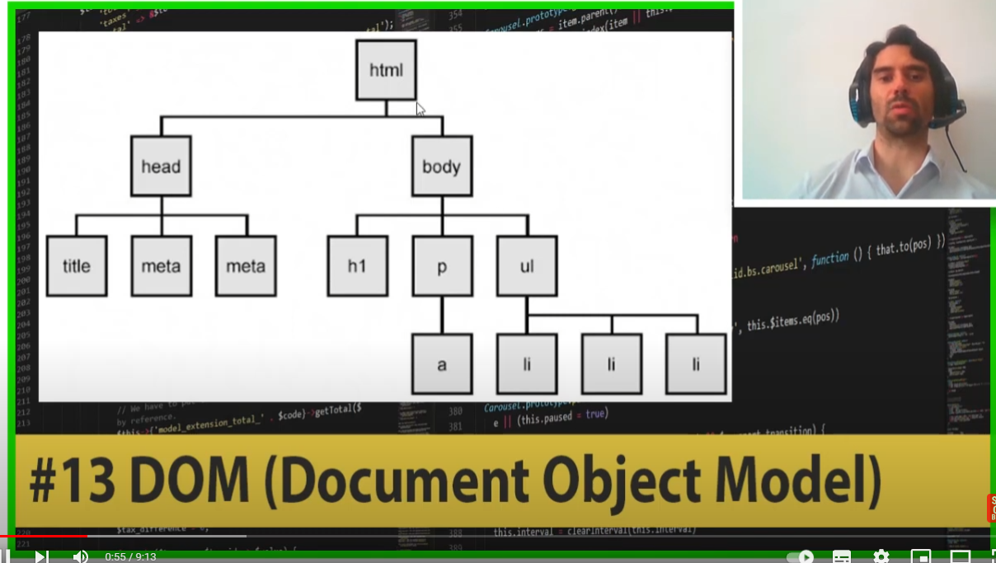
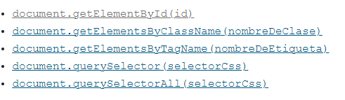
f. Métodos del DOM HTML =
Notes:
Document Option Model
Document representa todo el godigo, y sus métodos son lo que quiero usar usar, ejemplo que element, yu al final solo debo colocar de que forma quiero obtener ese elemento, ejemplo
Segunda imagen
Representacionj del HTML dentro de JAVA
https://es.khanacademy.org/computing/computer-programming/html-css-js/html-js-dom-access/a/summary-dom-access-methods
Otro ese document.query selectorAll(“”) y traemos documentos por tipo css ejemplo .header o .div o algo asi o .menú .id .lista .artículos

Slide 19
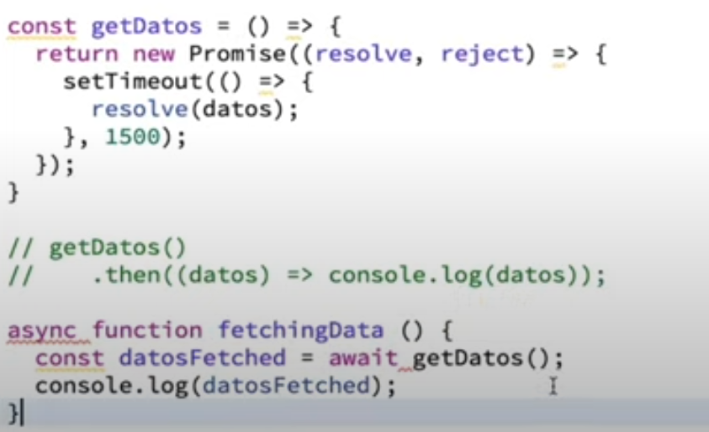
g. Async/Await o .then().catch =
Notes:
Este tipo de promesas sirve para las promesas, hay dos formas de hacerlo pero su finalidad es lo mismo para lo mismo , sirve para generar algo con esa promesa ya sea un reject debido al error de no poderlo obtener o en su defecto todo lo obtenido

Slide 20
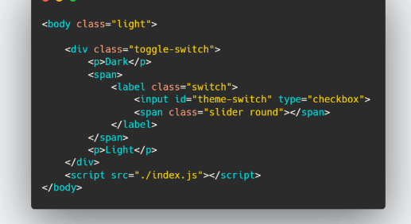
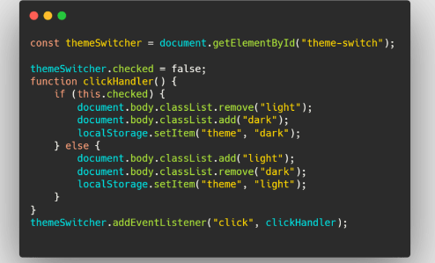
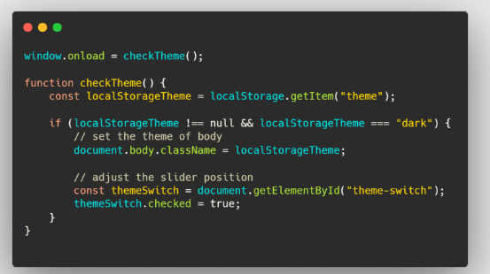
h. localStorage =
Notes:
Es un storage mas amplio , lugar para guardar información. Solo almacena strigns por lo cual toca hacer la función de JSON.stryngify
Despues puedo obtener el local storage (pero podríamos controlar el return del data con un IF
Localstorage.getitem.(“paramentro a obtener”)
Para retornarlo le agrego el JSON.parse
Tratar de validar siempre para evitar nulls que dañen o frezeen mi aplicativo y poner un aviso que diga que no hay entradas.

